Slide 1
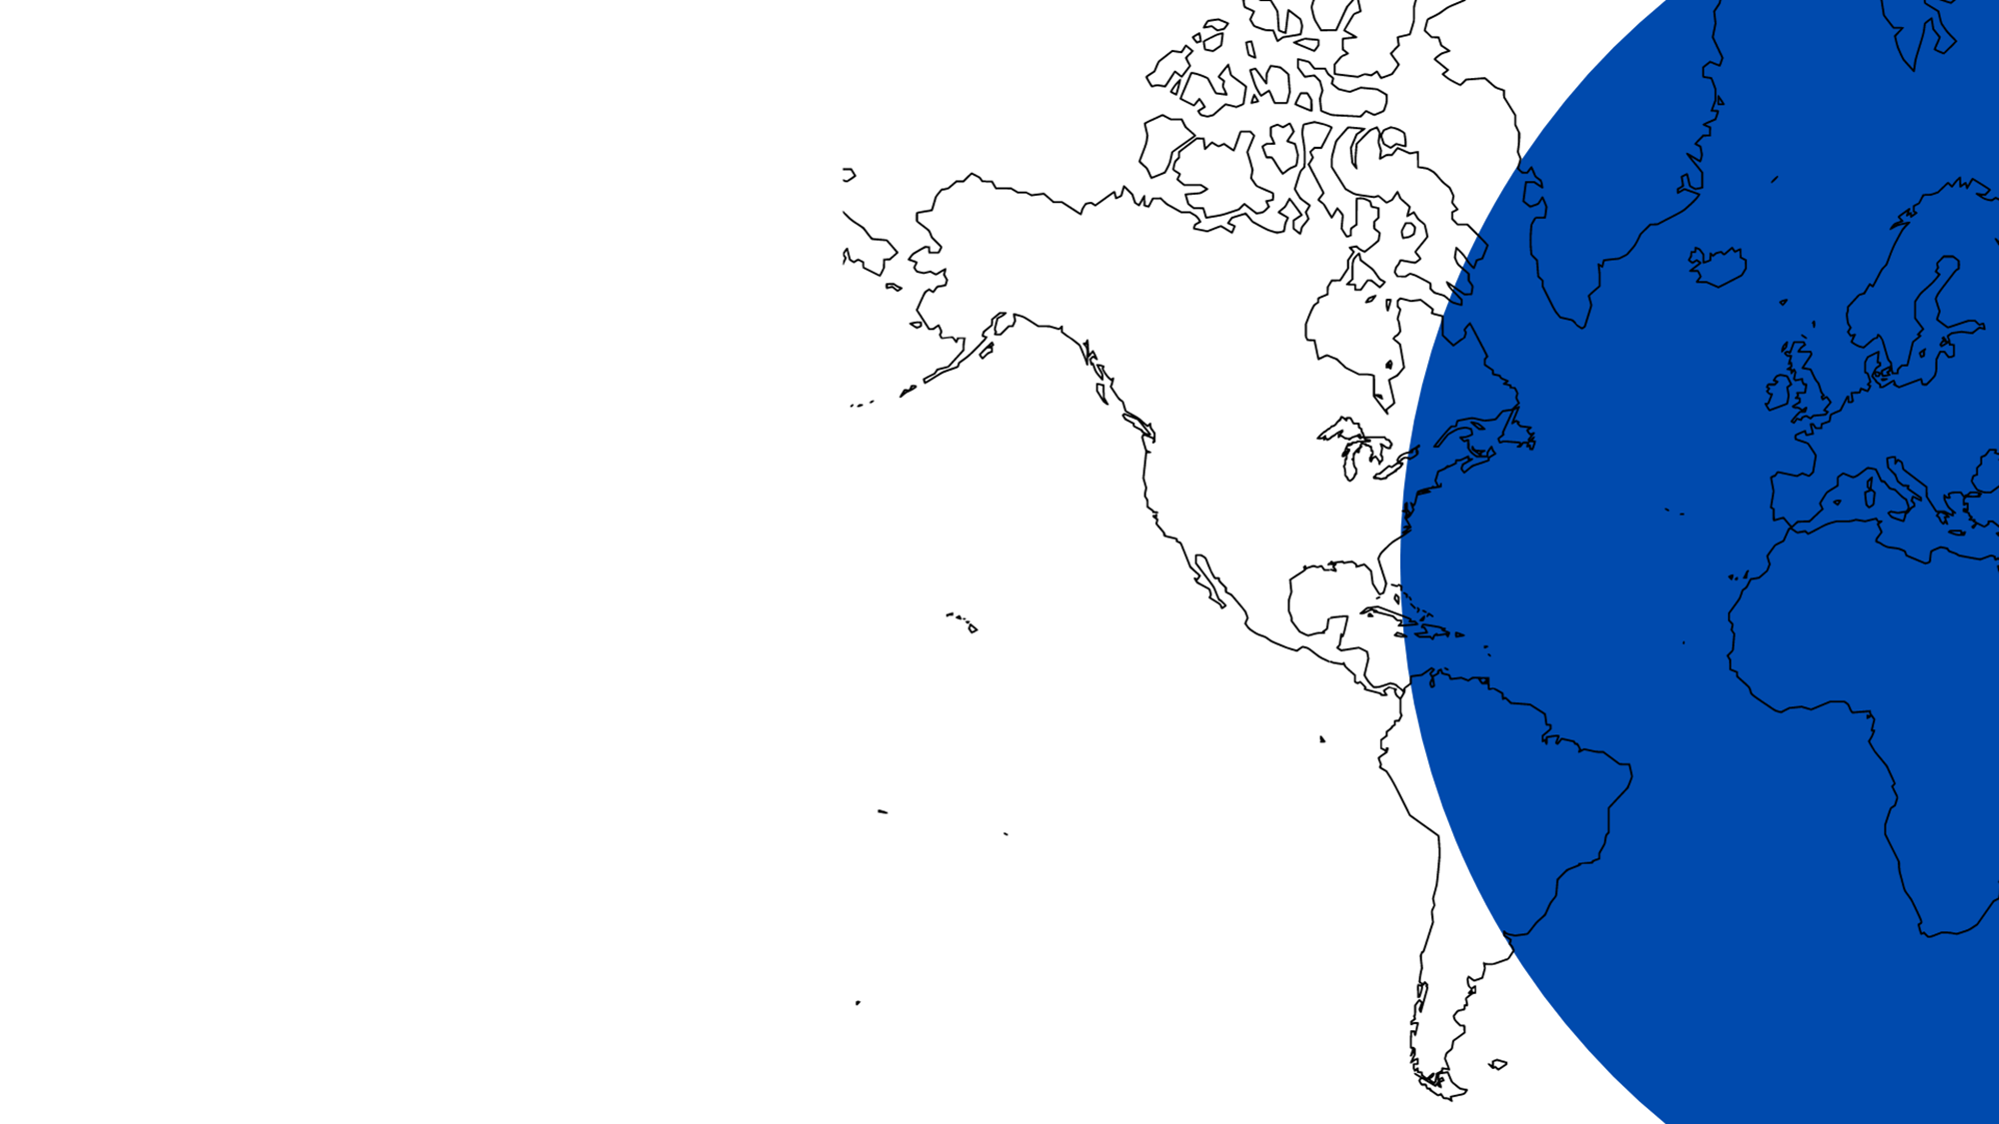


AULA 22
ÁSIA PERIFERICA
Índia
9º ANO

Slide 2
Ásia Periférica: Índia

Slide 3
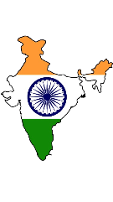
Você deve ter percebido nas aulas anteriores que existem características conflitantes dentro de um mesmo país, como a língua.
Para entender as características sociais e econômicas dessa região da Ásia periférica e agora mais especificamente sobre a Índia, iremos estudar algumas importantes características dessa região.
Quando terminarmos, você estará pronto para:
- Identificar as particularidades da Ásia periférica, abordando as principais
características da Índia;
- Diferenciar as características sociais e econômicas existentes na Índia;
- Compreender os conflitos políticos atuais dessa região e sua influência
no mundo.
Notes:
-

Slide 4
O que é a Ásia Periférica?
Ásia Periférica se refere aos países que ficam ao redor do centro do continente ou a países que apresentam menor desenvolvimento econômico.
O termo periferia já foi empregado em relação as regiões que estão ao redor do centro das cidades e que devido aos valores mais baixos dos imóveis, acaba recebendo famílias com piores condições de renda. O que é diferente dos grandes condomínios residenciais de luxo que atualmente também existem na periferia das cidades.
Notes:
-

Slide 5
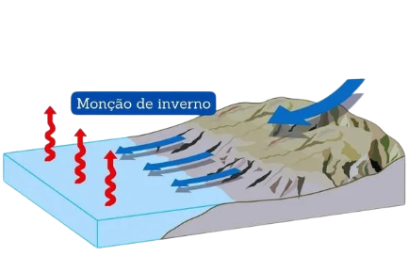
A Ásia de monções e suas influências
As monções são um fenômeno típico da região sul e sudeste da Ásia, onde o clima é influenciado por massas de ar que viajam do interior do continente para a costa (monção continental) e da costa para o continente (monção marítima). Os países asiáticos que são influenciados pelas características descritas acima são conhecidos como países da Ásia de Monções.
Notes:
-

Slide 6
A economia na Índia e na Ásia de Monções
Quando nos referimos a economia do Sul e Sudeste Asiático, a participação e influência da Índia é fundamental.
A agropecuária de subsistência é a que mais se destaca e mantém entre os principais produtos cultivados o arroz, o milho, o algodão, o chá, sorgo e juta.
A indústria têxtil tem grande destaque nas produções internas e a Índia atualmente é considerada como a maior exportadora de softwares.
O gado é considerado sagrado na Índia e devido a isso existe o maior rebanho bovino do mundo, embora exista um grande consumo no país.

Slide 7
Você Sabia?
Sobre a Ásia de Monções podemos afirmar que:
Compreende a região do Sul e Sudeste Asiático;
Seus países não encontram-se em climas tropicais;
As elevadas altitudes influenciam os climas na região;
A Índia é um dos países dessa região.
Assinale a alternativa que indique apenas as afirmações corretas segundo o que já estudamos sobre a Ásia de Monções:
a) II e IV apenas.
b) I, III e IV apenas.
c) III, IV e II apenas.
d) IV apenas.
Notes:
-

Slide 8
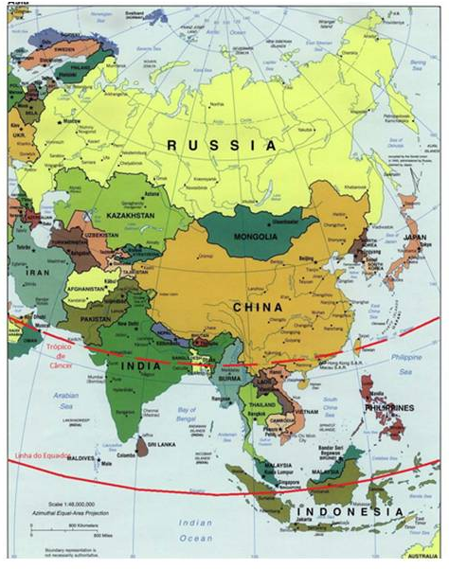
Você Sabia?
Observando o mapa podemos afirmar que:
O Sul e Sudeste da Ásia são cortados pelos paralelos Linha do Equador e Trópico de Câncer.
O Sul e Sudeste da Ásia é cortado somente pelo paralelo Linha do Equador.
O Sul e Sudeste da Ásia são cortados pelos paralelos Trópico de Câncer e Trópico de Capricórnio.
O Sul e Sudeste da Ásia são cortados somente pelo paralelo Trópico de Câncer.
Notes:
-

Slide 9
Você Sabia?
Das nomenclaturas indicadas abaixo, assinale a alternativa que indique as que não são encontradas em território indiano:
Cordilheira dos Andes
Cordilheira do Himalaia
Trópico de Câncer
Rio Ganges
Apenas I e IV
Apenas I e III
Apenas IV
Apenas II
Notes:
ok

Slide 10
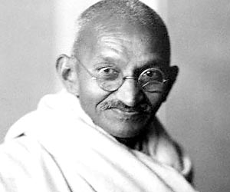
Mahatma Gandhi e a Índia
A Índia era uma das mais importantes colônias britânicas na Ásia e o principal líder indiano que se opôs a dominação inglesa foi Mahatma Gandhi.
Entretanto, o principal recurso utilizado por ele na luta contra os ingleses baseava-se na estratégia da não-violência ativa, onde pregava a desobediência civil dos indianos contra as autoridades inglesas por meio do não-pagamento de impostos e da rejeição aos produtos industriais ingleses.
Em 1947, a Índia conquistou a independência política e seu território foi dividido em Republica da Índia, de maioria hindu, e República do Paquistão (oriental e ocidental), de maioria muçulmana.
O que gerou conflitos posteriores também.

Slide 11
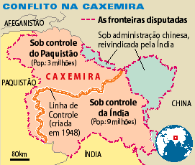
Conflitos que envolvem a Índia
A Índia possui algumas divergências com a China e Paquistão em relação a região do Himalaia e da Caxemira. Investem em armas nucleares, o que causa preocupação por parte dos outros países do mundo.
Notes:
ok

Slide 12
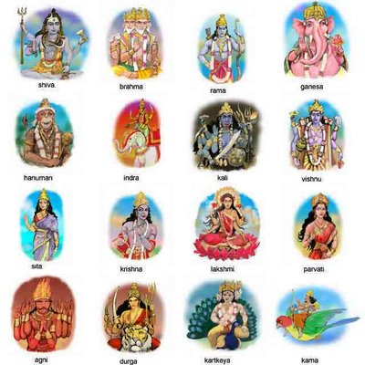
As castas e sua influência na sociedade indiana
As castas são semelhantes a grupos social hereditário, ou seja, que passam de pais para filhos.
Cada integrante só pode casar-se com pessoas do seu próprio grupo.
Notes:
-

Slide 13
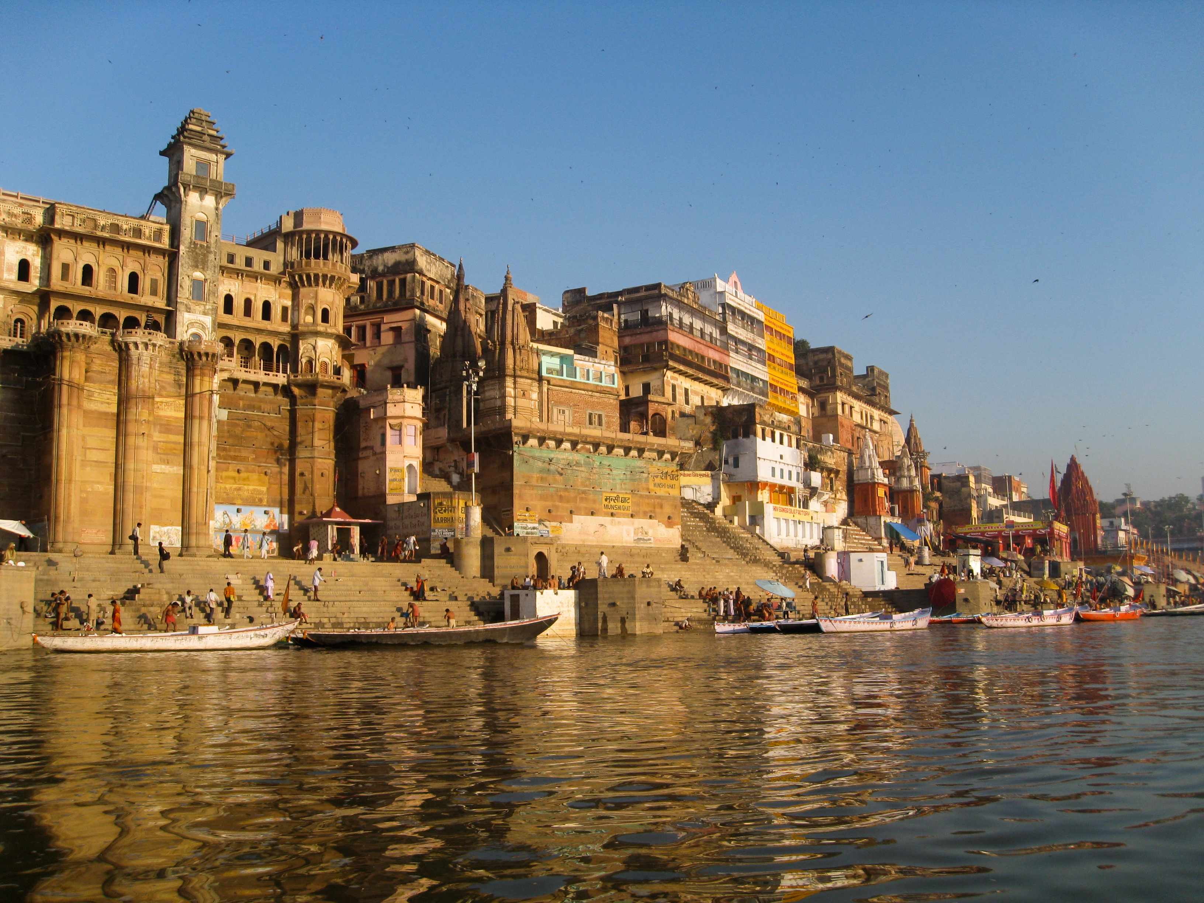
Misticismo e importância do Rio Ganges
A Índia é um país populoso com cerca de 1 milhão de habitantes e onde a religião tem forte influencia em suas vidas. Muitos acreditam que esse mundo onde vivemos é uma passagem para outra vida. Essa importância espiritual atrai muitos turistas e pessoas ao país.
O Rio Ganges tem grande influência religiosa pois os hindus acreditam que uma vida não é completa sem um mergulho nesse rio pelo menos uma vez na vida.
Esse rio atravessa o país e é utilizado para irrigação também. É comum as pessoas deixarem os corpos de pessoas mortas em suas águas, assim como tomar banho e se purificar. Atualmente encontra-se muito poluído.
Notes:
ok

Slide 14
Você Sabia?
Leia as frases abaixo sobre a colonização da Índia e indique a alternativa correta:
A Índia era uma das mais importantes colônias britânicas na Ásia e o principal líder indiano que se opôs a dominação inglesa foi Mahatma Gandhi.
O período de maior desenvolvimento da Índia foi durante o domínio britânico no país.
A Índia que não era uma das mais importantes colônias britânicas na Ásia e o principal líder indiano que se opôs a dominação inglesa foi Mahatma Gandhi.
A índia foi colônia francesa e essa dominação teve apoio do líder inglês Mahatma Ghandi.
Notes:
ok

Slide 15
Você Sabia?
Sobre a ilustração assinale a alternativa correta:
A região da Caxemira está atualmente sob domínio apenas do Paquistão.
A região da Caxemira sempre foi interesse norte americano.
Atualmente a região da Caxemira está dividida entre o Paquistão, Índia e China.
Somente a Índia tem permissão para cultivar na região da caxemira.
Notes:
ok

Slide 16
Você Sabia?
Sobre o sistema de castas assinale a alternativa que apresente as informações corretas:
As castas apenas existem para a população mais humilde da Ásia.
O sistema de castas existe em todo território asiático, sem exceção.
As castas existem em todo território asiático, entretanto apenas na Índia e Paquistão é pouco difundida.
d) As castas são semelhantes a grupos social hereditário, ou seja, que passam de pais para filhos.
Notes:
ok

Slide 17
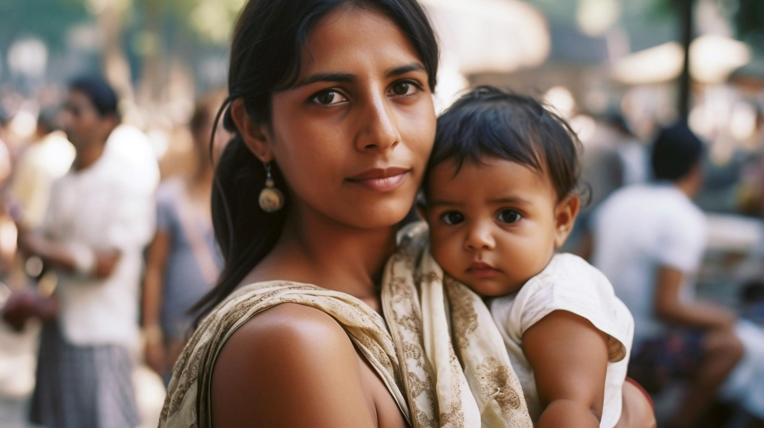
Na próxima aula você estudará mais detalhadamente sobre os Tigres Asiáticos.

